Slide 1
第4章 放大器及其 非线性

Slide 2
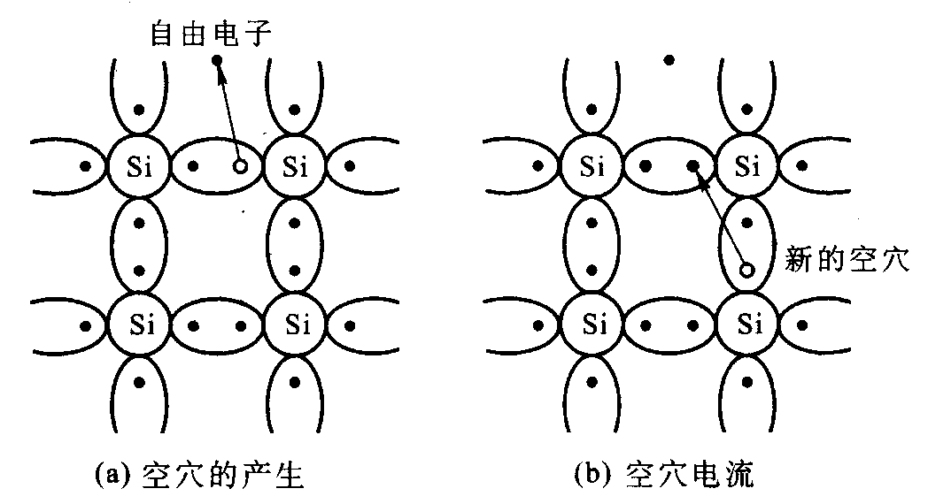
本征半导体和掺杂半导体
半导体是导电能力介于导体和绝缘体之间的物质。常用的半导体材料有硅和锗。
纯净的具有完整单晶体结构的半导体材料称为本征半导体。本征半导体的导电能力很弱，其原子之间的共价键结构非常稳定，价电子不易脱离束缚而成为自由电子。但是当获得足够的能量后，一些价电子可能挣脱共价键的束缚游离出来，成为自由电子，当有外电场作用时这些自由电子就可以参与导电。另外，当价电子游离出来以后，会在原来位置上留下一个“空位” ，使得这个共价键不稳定，能吸引其他电子来填充，这部分电子移动相当于“空位”向相反方向移动，这些空位我们称为空穴，空穴带正电。

Slide 3
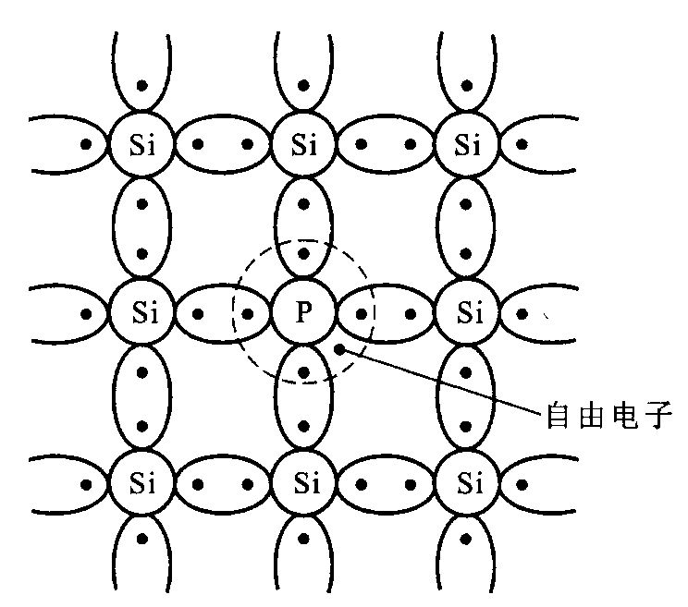
若掺入五价元素，如磷(P)，就形成了N型半导体。由于磷原子有5个价电子，其最外层的四个电子与相邻的4个硅（或锗）原子组成共价键结构，有1个价电子游离于共价键之外，成为自由电子。每掺入一个磷原子就会产生一个自由电子，因此N型半导体中自由电子的浓度大大增加。与此同时，还存在因热激发产生的少量自由电子和空穴。由于自由电子的数目远大于空穴的数目，所以自由电子是多数载流子，空穴是少数载流子。

Slide 4
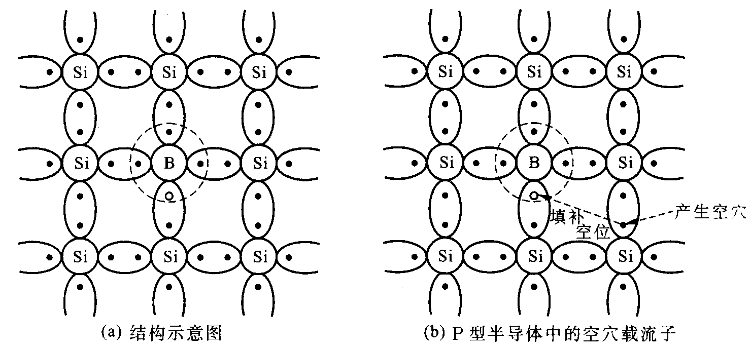
同理，若在硅（或锗）晶体中掺入微量的三价元素，如硼（B）,就形成了P型半导体，不难看出P型半导体多数载流子是空穴，少数载流子是自由电子。

Slide 5
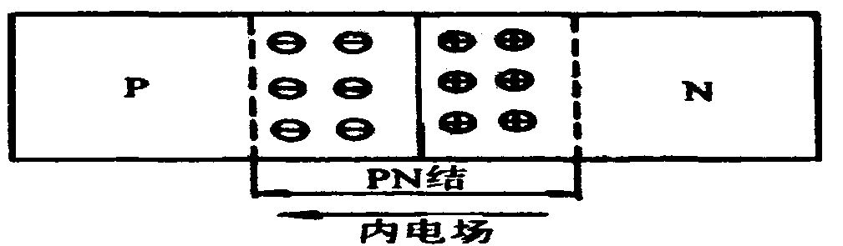
PN结
PN结的形成：
把P型半导体和N型半导体用特殊的工艺结合在一起时，N区中浓度较高的自由电子会扩散到P区，并与P型半导体中空穴复合，在N区一侧留下带正电的净电荷区。同时，P区浓度较高的空穴会扩散到N区中并与自由电子复合，在P区形成带负电的净电荷区。从而在交界面处形成一个由N区指向P区的内电场。该内电场对多数载流子继续扩散起阻碍作用，对双方少数载流子的漂移运动起推动作用。当多数载流子扩散数量与少数载流子漂移数量相同时，内电场宽度和强度保持稳定。这种在P型半导体和N型半导体交界面处形成的稳定的内电场称为PN结。

Slide 6
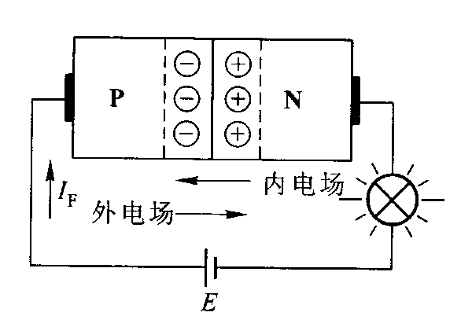
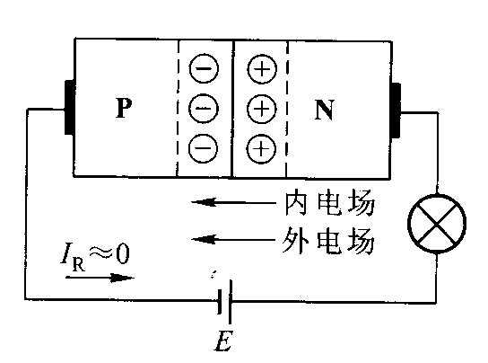
PN结的特性
PN结有一个非常重要的导电特性：单向导电性。
1)PN结加正向电压——正向导通
如图所示，电源正极接P区，负极接N区，称为正向电压，指示灯亮，说明PN结导通。
2) PN结加反向电压——反向截止
如图所示，电源负极接P区，正极接N区，称为反向电压，指示灯不亮，说明PN结截止。

Slide 7
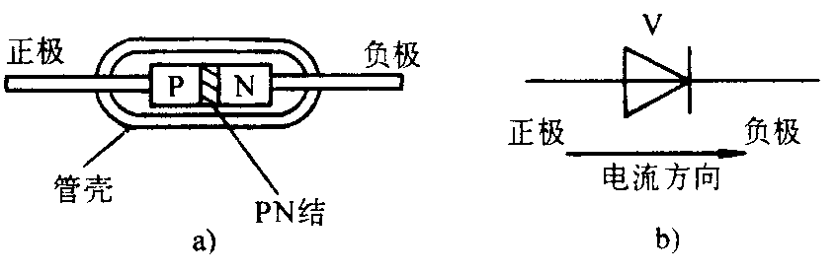
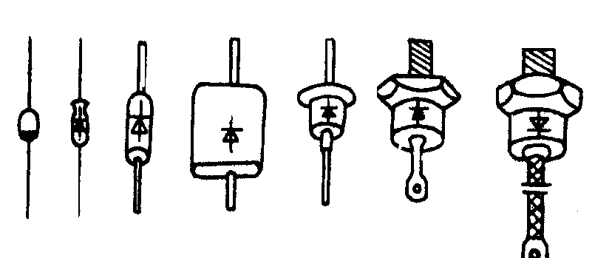
二极管
结构
在一个PN结的P区和N区各接出一条引线，再封装在管壳内，就制成一只二极管，如图a所示，N区引出端为阴极（负极），P区引出端为阳极（正极），其文字符号为VD，图形符号如图b所示。图所示是几种常见的二极管的外形。
类型
二极管的分类方法很多，根据工艺及结构，二极管可分点接触型、面接触型及平面型二极管；根据材料不同，可分为硅二极管和锗二极管两类；根据用途不同，又可分为普通二极管、整流二极管、稳压二极管等。

Slide 8
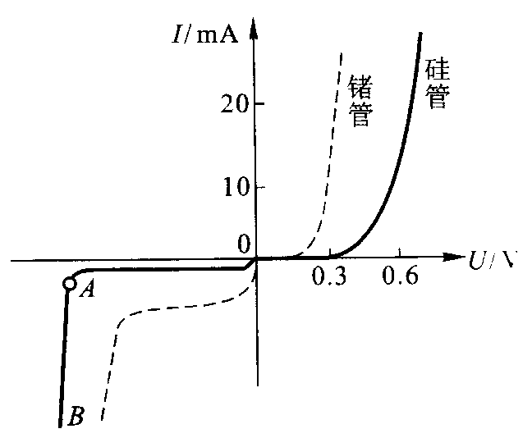
二极管伏安特性
（1）正向特性
位于图中第一象限。当二极管承受很小的正向电压时，二极管并不能导通，这是因为外电场太弱，不足以克服内电场的阻挡作用，这段区域称为死区，与此相对应的电压叫死区电压，一般硅二极管的死区电压约0.5伏，锗二极管约0.2伏。
当正向电压上升到大于死区电压时，二极管开始导通，正向电流随正向电压上升很快。二极管导通后的正向电阻很小，其正向压降很小，一般硅管约0.7V，锗管约为0.2-0.3伏。
（2）反向特性
位于图中第三象限。当二极管承受反向电压时，二极管中只有很小的反向电流，是由少数载流子漂移形成。
当反向电压增大到超过某个值时，反向电流急剧加大，二极管被击穿，可能被损坏。所以一般二极管不允许工作在这个区域。

Slide 9
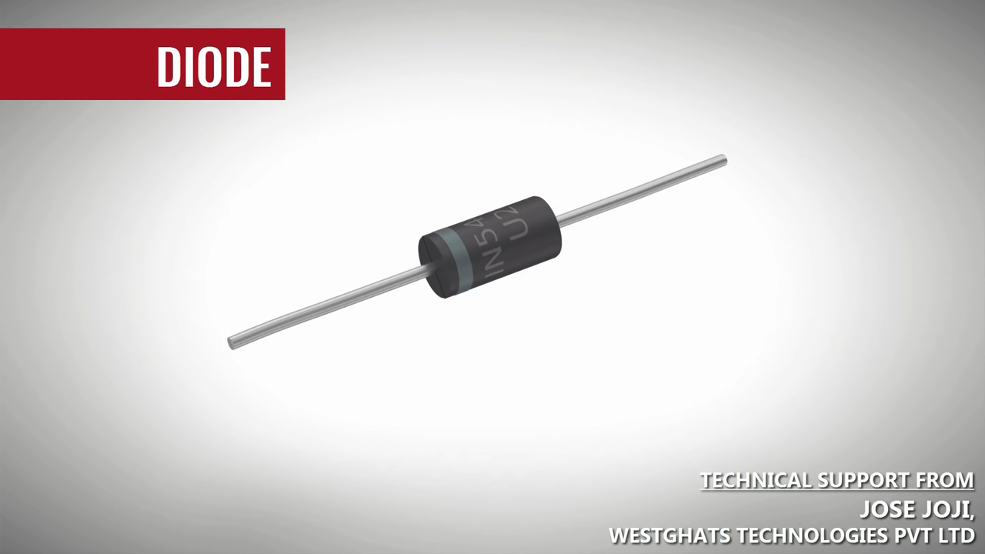

Slide 10
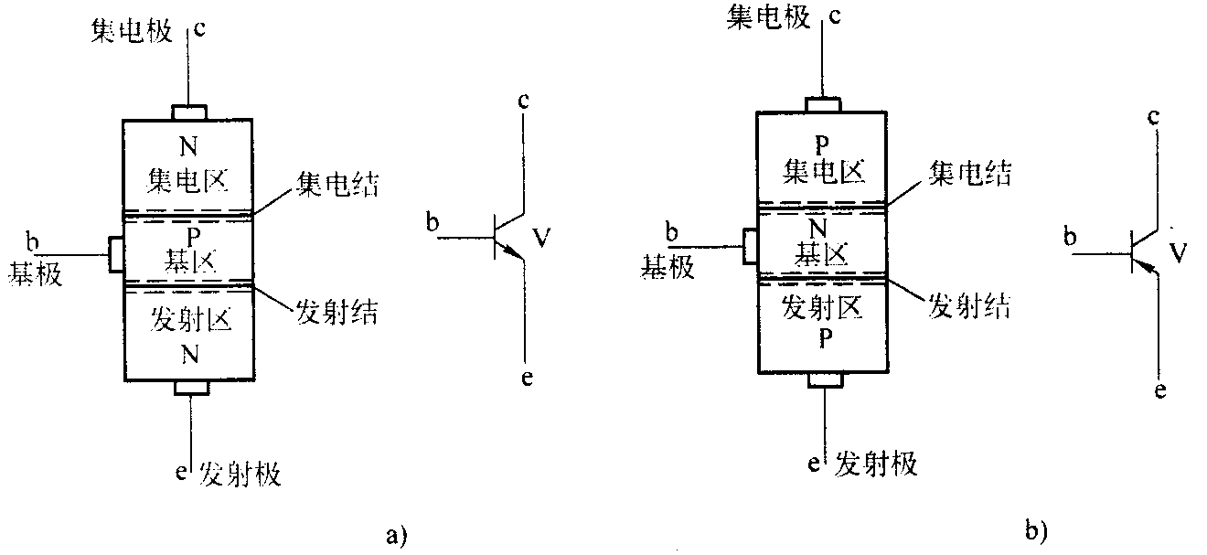
三极管的结构、符号和型号
三极管的结构
在一块极薄的硅或锗基片上通过一定的工艺制做出两个PN结就构成了三层半导体结构，从三层半导体各引出一根引线就是三极管的三个极，再封装在管壳里，就构成晶体三极管。三个电极分别叫做发射极E、基极B、集电极C，与之对应的每层半导体分别称为发射区、基区、集电区。发射区与基区之间的PN结为发射结，集电区和基区之间的PN结为集电结。基区是P型半导体的称为NPN型三极管，基区是N型半导体的称为PNP型三极管。
晶体三极管的内部结构特点是：① 发射区的掺杂浓度大于集电区；② 基区非常薄且掺杂很轻；③ 集电结面积较发射结大，它们并不对称，所以集电极和发射极不能互换。

Slide 11
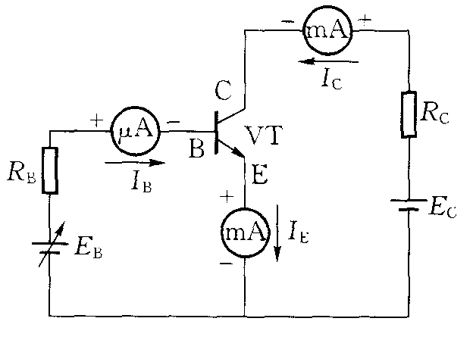
三极管的电流放大作用
当给三极管的发射结加正向电压，集电结加反向电压时，三极管具有电流放大作用，电路形式如图所示。
1、静态电流放大作用
集电极电流一般是基极电流30-100倍，称为静态电流放大系数。
2 、动态电流放大作用
β称为动态电流放大系数，与静态电流放大系数近似相等，一般取为一致。

Slide 12
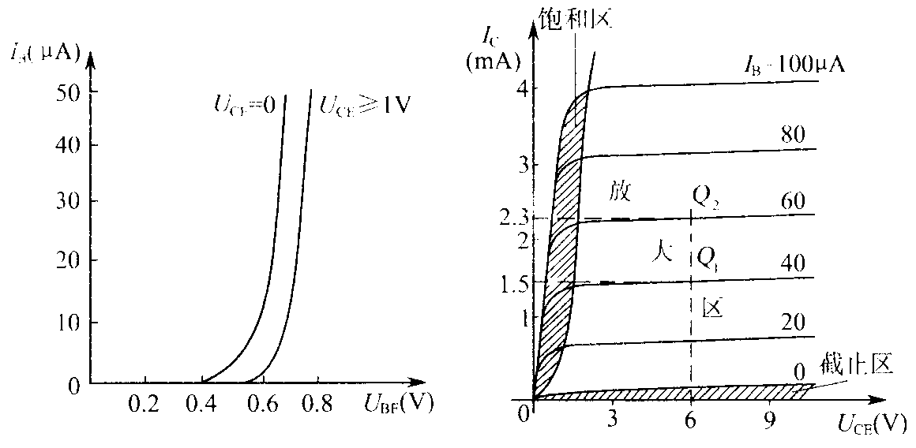
三极管的特性曲线
表示三极管各极电流和极间电压关系的曲线称为晶体管的特性曲线，它是了解三极管外部性能和分析三极管工作状态的重要依据。
１、输入特性
输入特性是指当三极管集电极－发射极之间的电压U_{CE} 为定值，基极电流I_{B} 和基极-发射极之间电压U_{BE}之间的关系。其特性曲线如图所示。
２、输出特性
输出特性是指当三极管的基极电流I_{B}为定值，集电极电流I_{C}与集电极－发射极之间的电压U_{CE} 之间的关系，其特性曲线如图所示。由图可见，当基极电流不变时集电极电流基本不随集－射极之间的电压U_{CE}变化而变化，所以说从三极管的集电极看进去具有恒流源特性。不同的基极电流I_{B}对应不同的输出特性曲线，从而形成一个曲线簇，可把输出特性曲线簇分成三个区域，不同的区域对应着不同的工作状态。

Slide 13
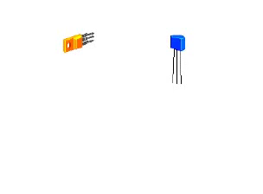

Slide 14
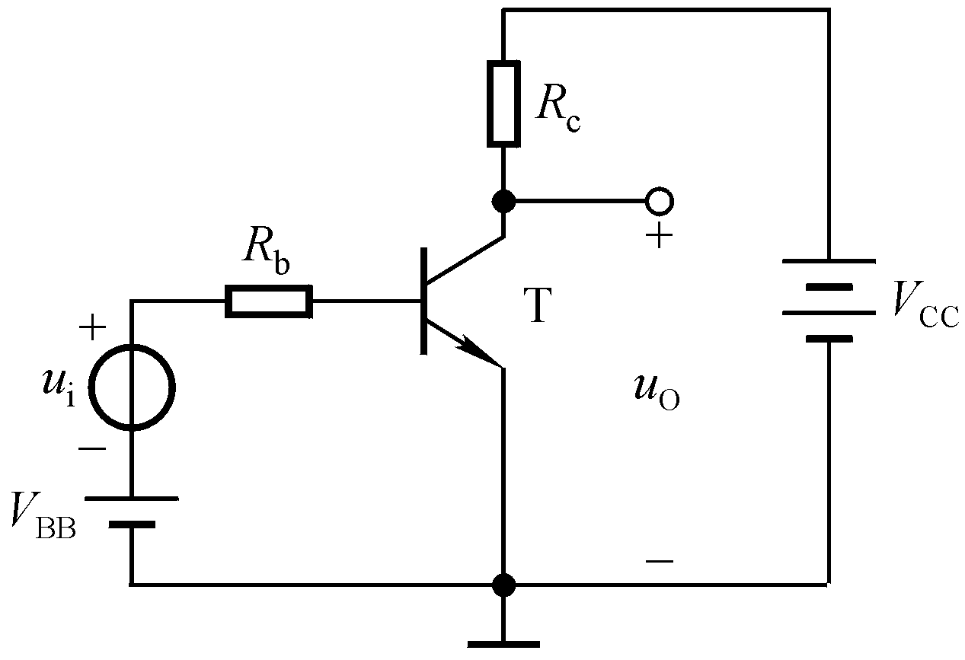
典型的三极管组成的放大电路

Slide 15
放大器
常见的放大器有：
低噪声放大器；
中频放大器；
可变增益放大器；
射频放大器；
功率放大器；
插入在输入输出匹配网络之间的常规单级放大器电路

Slide 16
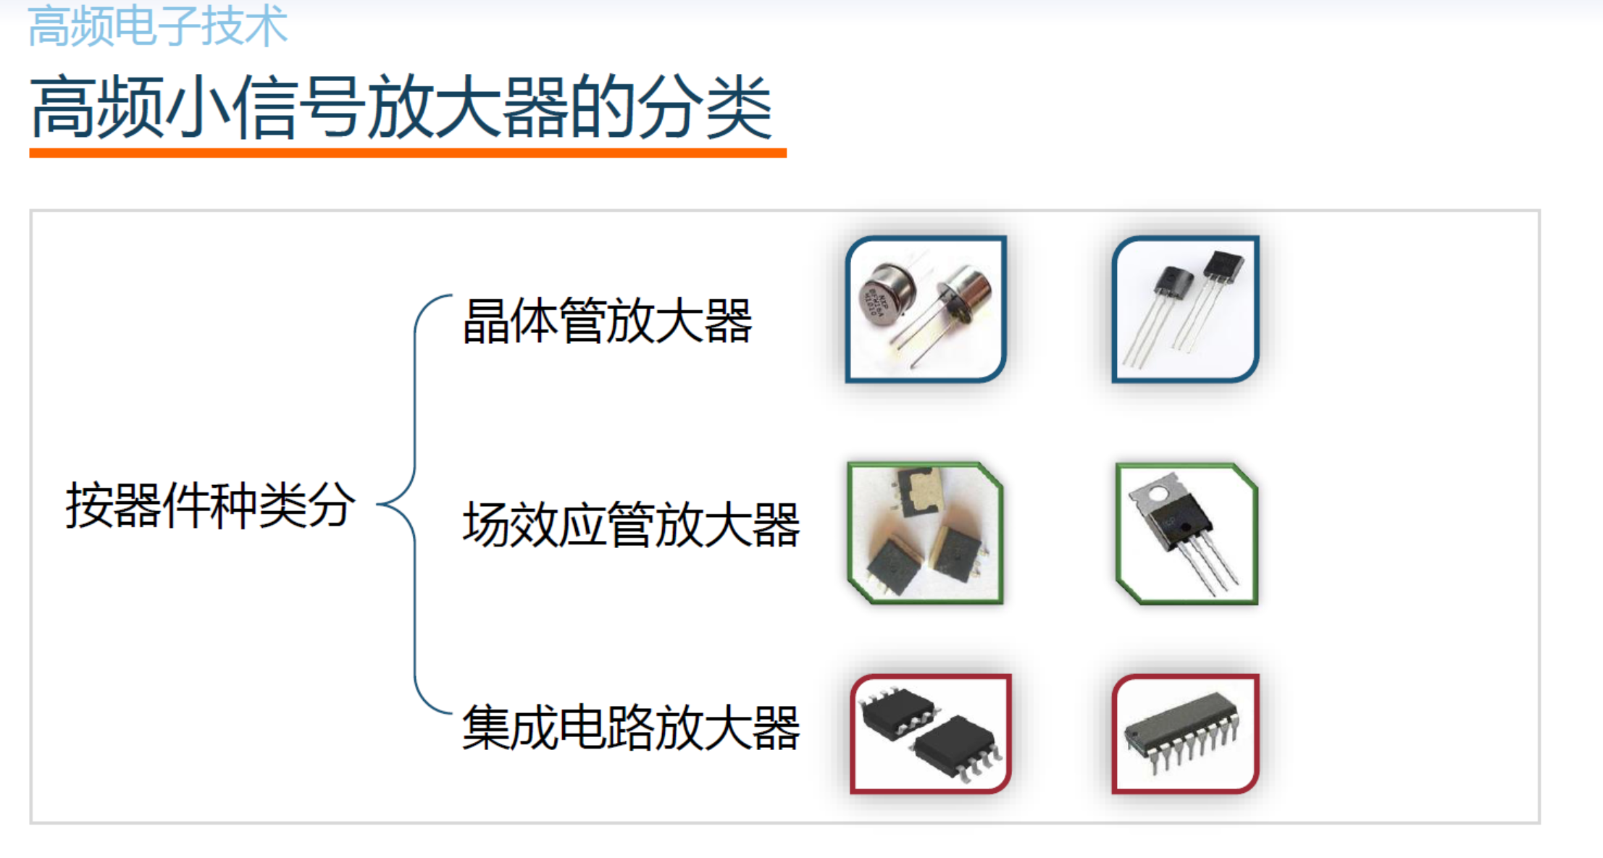
放大器分类
按器件种类分类：
晶体管放大器
场效应管放大器
集成电路放大器

Slide 17
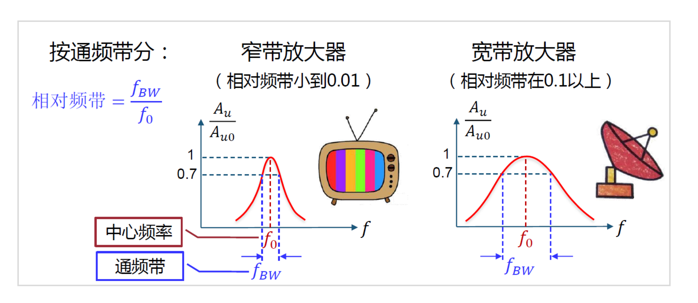

按通频带分类：
$$相对带宽=\frac{f_{BW}}{f_{o}}$$

Slide 18
按负载分类：
谐振放大器：LC串并联及耦合回路作为负载；具有放大和选频的作用。
非谐振放大器

Slide 19
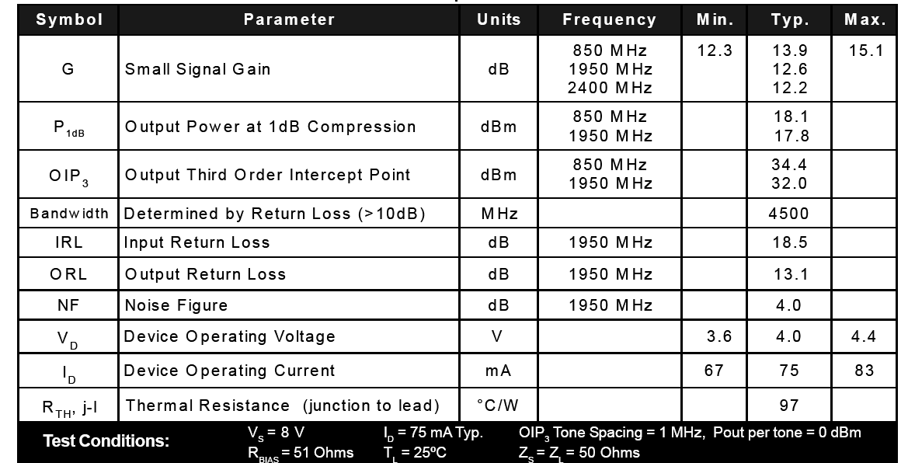
放大器的关键参数
放大器的指标是由其在特定偏置条件下的S参量确定的，其关键参数有：
增益及增益平坦度（dB）；
工作频率及带宽（Hz）；
输出功率（dBm）；
直流输入功率（V和A）；
输入输出反射系数（VSWR）；
噪声系数（dB）；
交调失真（IMD）、谐波、反馈、热效应

Slide 20
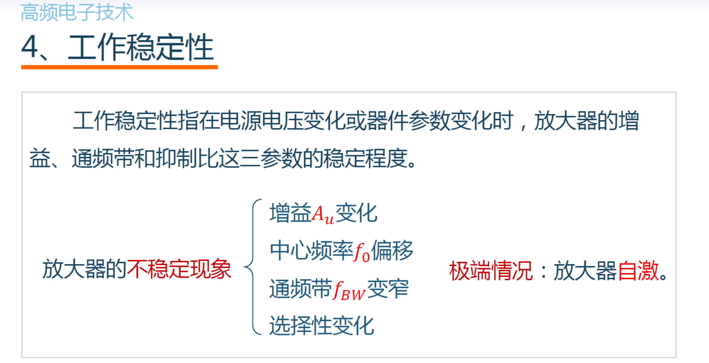
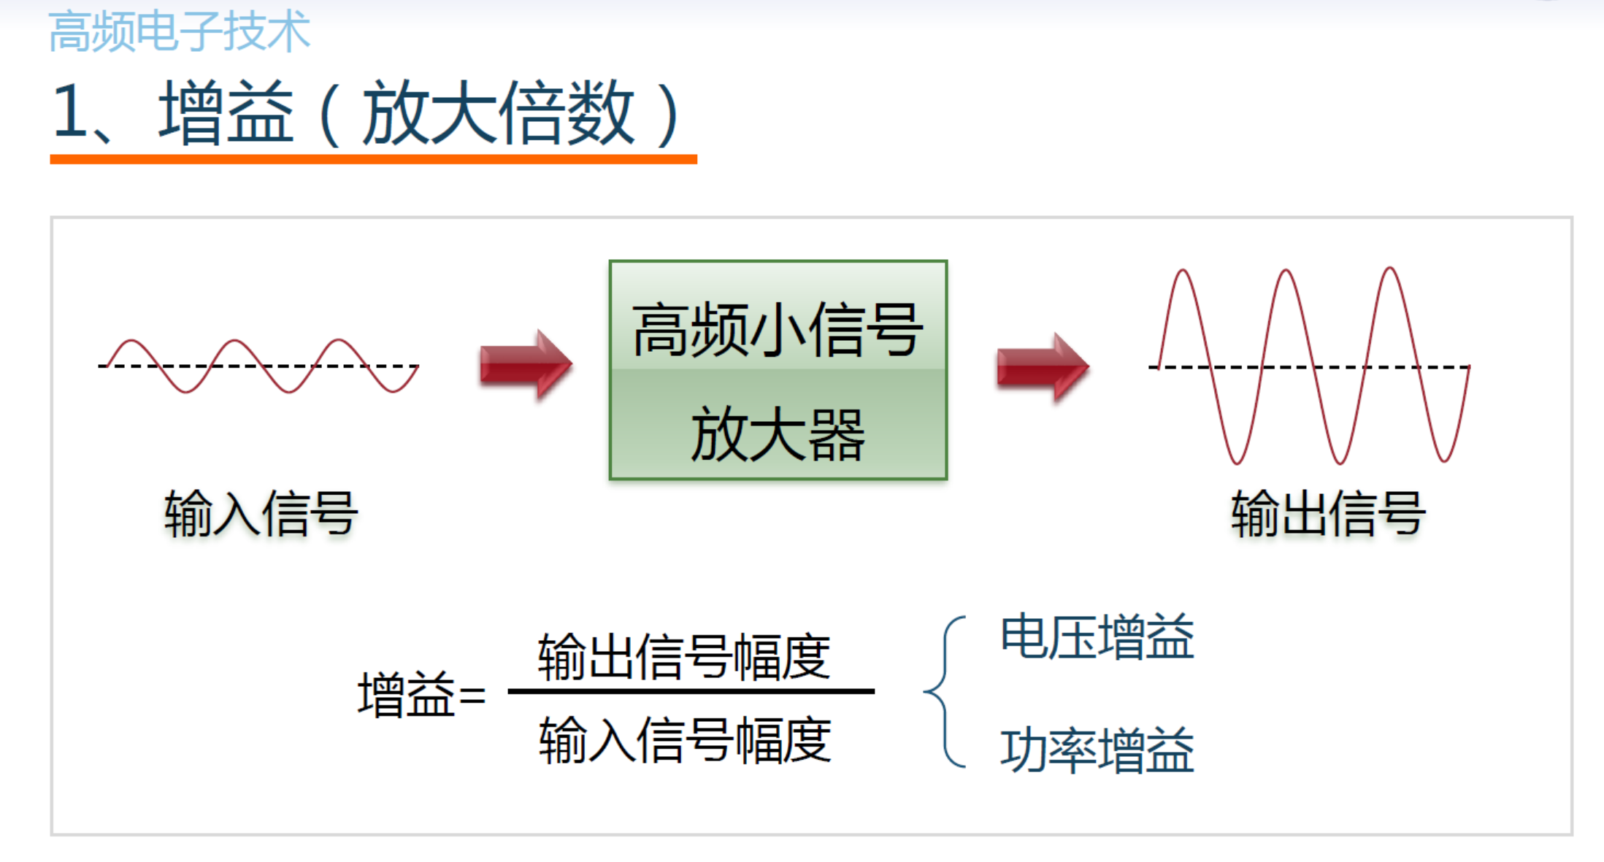
低噪声放大器的技术指标
提高低噪声放大器的增益，对于降低整机噪声系数非常有利，但增益高会影响动态范围，所以需整体考虑。
噪声系数；
放大器的增益；
稳定系数；
通带内的增益平坦度；
放大器的非线性指标
放大器自激振荡是不稳定的表现，此时没有信号输入，也有振荡功率输出，放大器变成了振荡器。

Slide 21
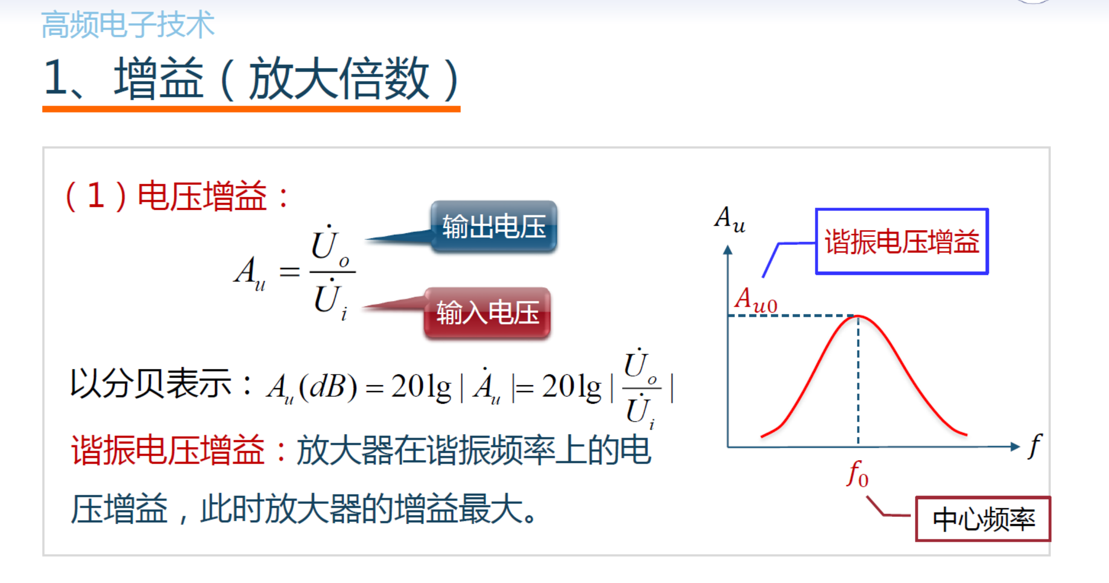
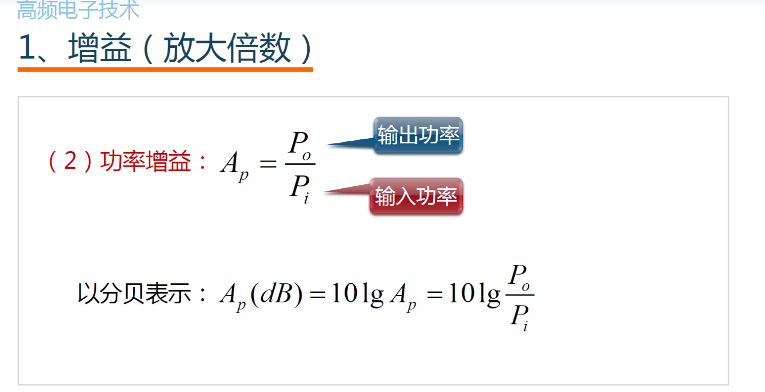

Slide 22
LNA的主要特点
1、要求LNA有较低的噪声系数；
2、要求LNA有一定的功率增益 ；
3、要求LNA具有足够的线性范围；
4、LNA的匹配问题。

Slide 23
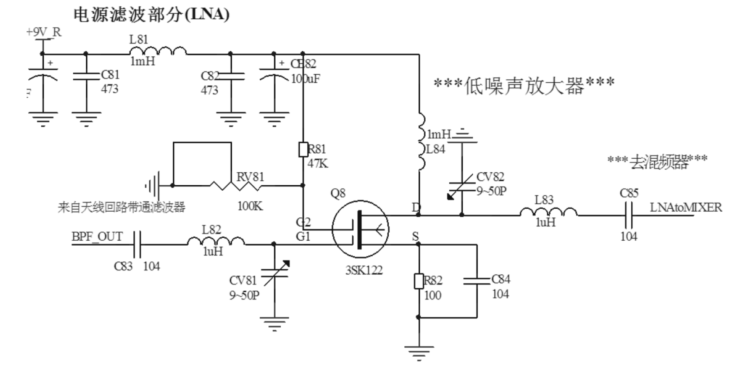
场效应低噪声放大电路

Slide 24
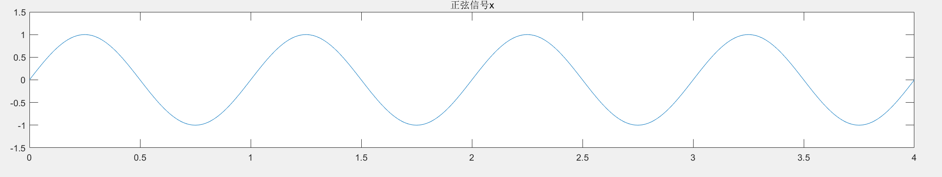
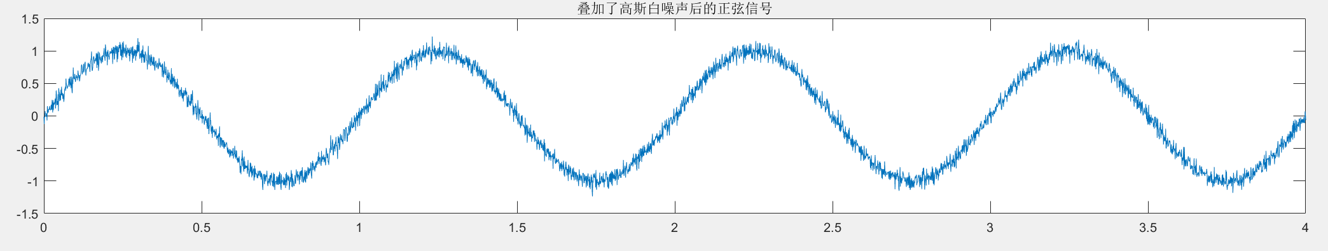
噪 声
内部噪声：系统本身产生的各种噪声
（电阻的热噪声（无源、有源）、散粒噪声、分配噪声、闪烁噪声（有源））
噪声
自然噪声
大气噪声、太阳噪声、宇宙噪声、郊区人为噪声、市区人为噪声
外部噪声
人为噪声
噪声最广泛的定义为“除了所希望信号之外的所有信号”，噪声不可避免地存在于电路的每个部分。
电路中的电阻是主要的无源器件噪声源，而双极性晶体管和场效应晶体管等则是主要的有源器件噪声源。

Slide 25
电阻热噪声
电阻是具有一定阻值的导体，内部存在着大量作杂乱无章运动的自由电子。运动的强度由电阻的温度决定，温度越高，运动越强，只有当温度下降到绝对零度时，运动才停止。
电阻中每个电子运动的方向和速度是不规则的随机运动，故在导体内部形成了无规则的电流，由于它随时间不断变化，忽大忽小，此起彼伏，由它引起的噪声称之为起伏噪声；由于这种噪声是电子的热运动产生的，也称之为电阻热噪声。
由于电子质量很轻，做无规则运动的速度很快，它形成的起伏噪声电流是无数个非周期性窄脉冲叠加的结果，各非周期性脉冲电流的极性、大小和出现的时间都是不确定的。因此，它们合成电流时大、时小、时正、时负。

Slide 26
电阻热噪声的平均功率
热噪声(布朗噪声)是由电阻(或导体)内的自由电子热运动产生的。自由电子的热运动是随机运动。热噪声的平均功率正比于带宽和温度的乘积：
N=kTB
N—噪声功率（即噪声平均功率，单位W）；
k—玻尔兹曼常数, 1.38 × 10⁻²³ J/K；
B—带宽（Hz）
T—热力学温度，开氏温度（K），T(K)=273+T(℃)
工程中噪声功率常用对数函数功率单位dBm表示，一个dBm的对数函数表达式为：
N(dBm)=10lg(kTB/0.001)
mW

Slide 27
热噪声的平均功率（续）
在常温17℃（T=17 ℃ +273=290K）下，对任何带宽的噪声功率计算表达式：
N_{(dBm)}=-174+10lgB(dBm)
在工作频段内热噪声的功率在频谱上是均匀分布的。因此，工程中又把功率频谱密度均匀分布的热噪声，称之“白噪声” 。
N又可以称作热噪声源的额定输出功率，即电阻热噪声源可能输出的最大功率。电阻热噪声源的额定功率仅与温度和系统带宽有关，而与本身电阻和负载无关。

Slide 28
Bandwidth {Delta f)} | Thermal noise power | Notes
1 Hz | −174 dBm
10 Hz | −164 dBm
100 Hz | −154 dBm
1 kHz | −144 dBm
10 kHz | −134 dBm | FM channel of 2-way radio
100 kHz | −124 dBm
180 kHz | −121.45 dBm | One LTE resource block
200 kHz | −121 dBm | GSM channel
1 MHz | −114 dBm | Bluetooth channel
2 MHz | −111 dBm | Commercial GPS channel
3.84 MHz | −108 dBm | UMTS channel
6 MHz | −106 dBm | Analog television channel
20 MHz | −101 dBm | WLAN 802.11 channel
40 MHz | −98 dBm | WLAN 802.11n 40 MHz channel
80 MHz | −95 dBm | WLAN 802.11ac 80 MHz channel
160 MHz | −92 dBm | WLAN 802.11ac 160 MHz channel
1 GHz | −84 dBm | UWB channel

Slide 29
功率谱密度
在有输出负载的状态下，当输出噪声功率达到最大值且噪声功率传送到负载R上的条件时，R=R_{N}（R_{N}为热噪声源内阻）。因此，R和R_{N}两端的噪声电压降都将等于等效噪声源的一半：
噪声源等效电路
电压均方频谱密度
电阻热噪声的功率谱密度
噪声电压均方值:
在单位带宽（1Hz）内的噪声电压均方值：
热噪声功率谱密度仅与温度T和电阻R有关，而与频率f无关，即热噪声的频谱很宽。

Slide 30
例题
例 某电子器件内阻R_{N}=100Ω，负载R_{L}=100Ω，带宽B＝10kHz。求室温17℃时的最大输出热噪声功率N（分别用W和dBm表示）和R_{L}上的有效噪声电压（不计R_{L}本身热噪声）。
解：（1）根据热噪声功率的公式可得
N=kTB=(1.38*10⁻²³)*(17+273)*10*10³
=4*10⁻¹⁷(W)
N_{(dBm)}=-174+10lgB=-174+10lg10⁴=-134(dBm)
（2）根据有效噪声电压的公式可得
U_{L}=0.5U_{N}=0.5((4kTB*R)^{0.5})=0.06325(μV)

Slide 31
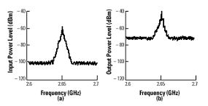
噪声系数（噪声度量）
将噪声因数F用对数表示，就是噪声系数N_{F}，即
噪声系数N_{F}明确地表明了当一个信号从电路的输入传到输出端时，系统内部噪声造成的信噪比恶化的程度。例如，噪声系数为3dB的放大器表明输出端的信噪比比输入端小3dB。
对一个理想的无噪声放大器，噪声因数F=1，噪声系数N_{F}=0dB。有噪系统的噪声因数均大于1。
信噪比SNR虽然能反映信号质量的好坏，但它不能反映该放大器或网络对信号质量的影响，也不能反映放大器本身噪声性能的好坏，故用噪声系数来衡量。

Slide 32
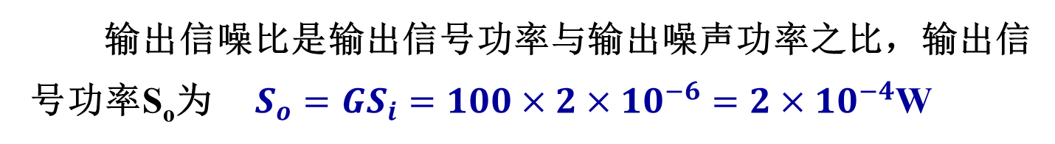
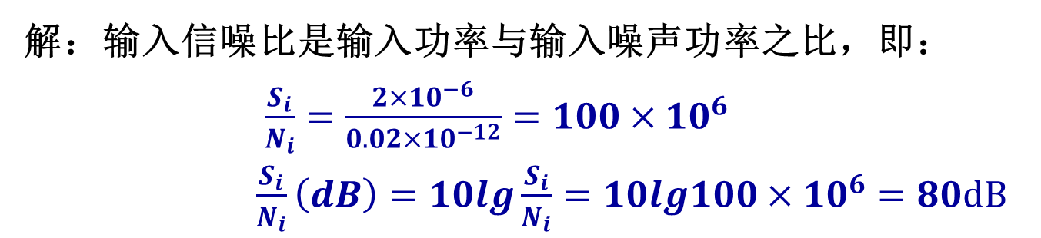
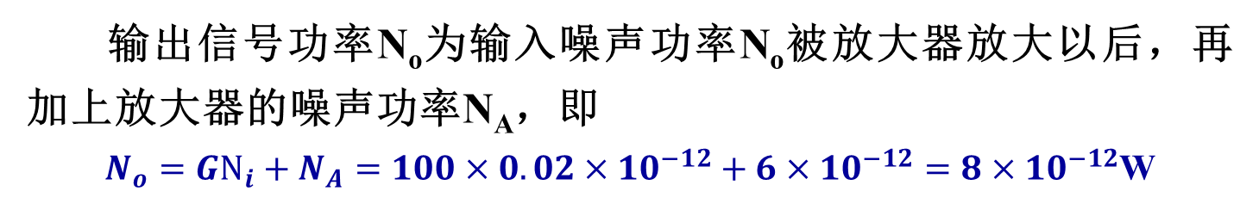
已知某放大器的输入信号功率S_{i}=2μW，输入噪声功率N_{i}=0.02pW，功率增益G=20dB，放大器内部噪声功率N_{A}=6pW，试求：输入信噪比S_{i}/N_{i}、输出信噪比S_{o}/N_{o}、噪声因数F和噪声系数N_{F}。
解：输入信噪比是输入功率与输入噪声功率之比，即：
$\frac{S_{i}}{N_{i}}=\frac{2×{10}^{−6}}{0.02×{10}^{−12}}=100×{10}^{6}$
$\frac{S_{i}}{N_{i}}\left(dB\right)=10lg\frac{S_{i}}{N_{i}}=10lg100×{10}^{6}=80dB$
输出信噪比是输出信号功率与输出噪声功率之比，输出信
号功率S_{o}为 $S_{o}=GS_{i}=100×2×{10}^{−6}=2×{10}^{−4}$W
输出信号功率N_{o}为输入噪声功率N_{o}被放大器放大以后，再加上放大器的噪声功率N_{A}，即
$N_{o}=GN_{i}+N_{A}=100×0.02×{10}^{−12}+6×{10}^{−12}=8×{10}^{−12}$W

Slide 33
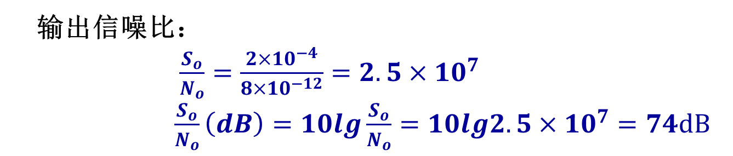
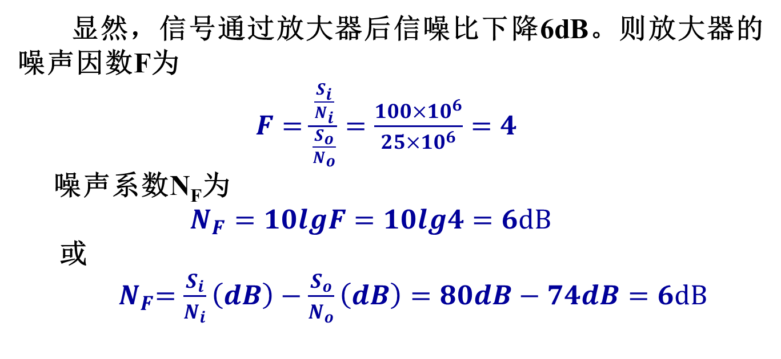
输出信噪比：
$\frac{S_{o}}{N_{o}}=\frac{2×{10}^{−4}}{8×{10}^{−12}}=2.5×{10}^{7}$
$\frac{S_{o}}{N_{o}}\left(dB\right)=10lg\frac{S_{o}}{N_{o}}=10lg2.5×{10}^{7}=74dB$
显然，信号通过放大器后信噪比下降6dB。则放大器的噪声因数F为
$F=\frac{\frac{S_{i}}{N_{i}}}{\frac{S_{o}}{N_{o}}}=\frac{100×{10}^{6}}{25×{10}^{6}}=4$
噪声系数N_{F}为
$N_{F}=10lgF=10lg4=6dB$
或
${ N}_{F}=\frac{S_{i}}{N_{i}}\left(dB\right)−\frac{S_{o}}{N_{o}}\left(dB\right)=80dB−74dB=6dB$

Slide 34
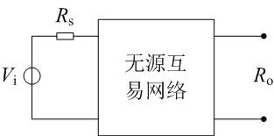
无源互易网络噪声系数
N_{iA}=kTB
N_{oA}=kTB
对于无源互易网络，其损耗L在数值上等于其噪声系数。

Slide 35
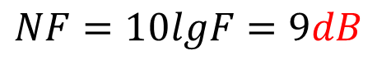
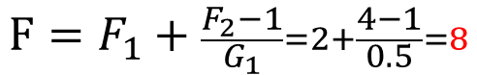
已知接收机的输入阻抗为50欧姆，噪声系数为6dB。用一个10m长，衰减量为0.3dB/m的50欧电缆将接收机连至天线，试问总的噪声系数为多少？
接收机
IL=0.3*10=3dB NF₁=IL=3dB F₁=2
G₁=1/IL=-3dB G₁=0.5
NF₂=6dB F₂=4
$$F=F_{1}+\frac{F_{2}−1}{G_{1}}=2+\frac{4−1}{0.5}=8$$
$$NF=10lgF=9dB$$

Slide 36
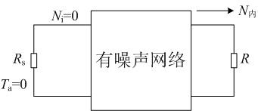
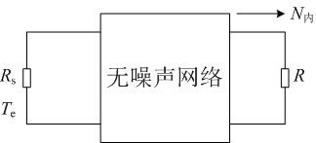
等效噪声温度（另一种度量参数）
任何一个线性网络，如果其产生的噪声为白噪声，则可用处于网路输入端、温度为T_{e}的电阻所产生的热噪声源来代替，而将网络视为无噪的。
温度T_{e}称为该线性系统的等效噪声温度。

Slide 37
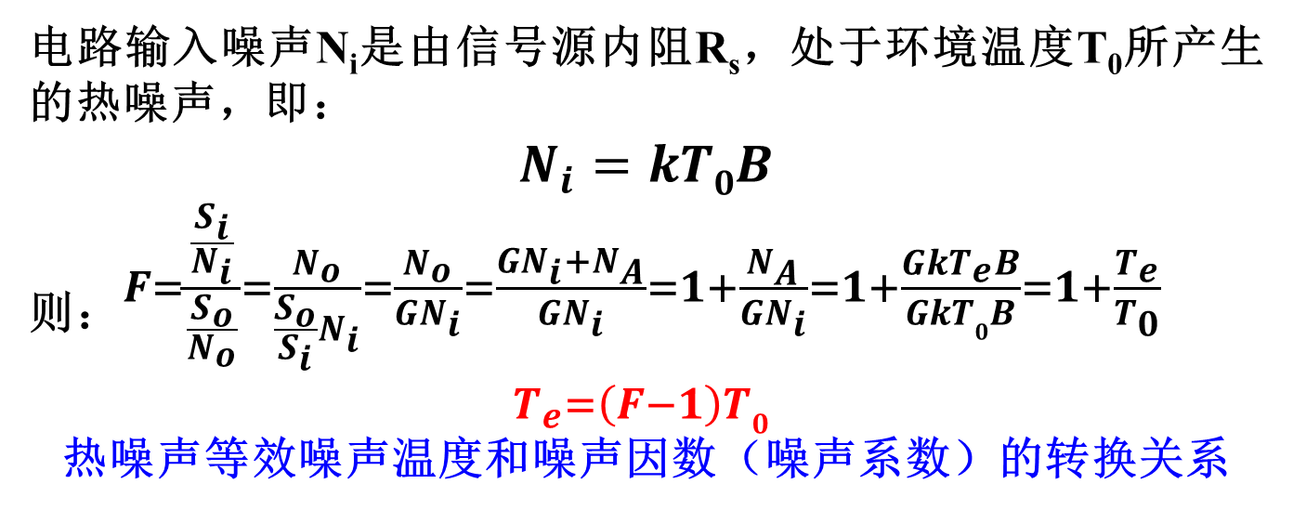
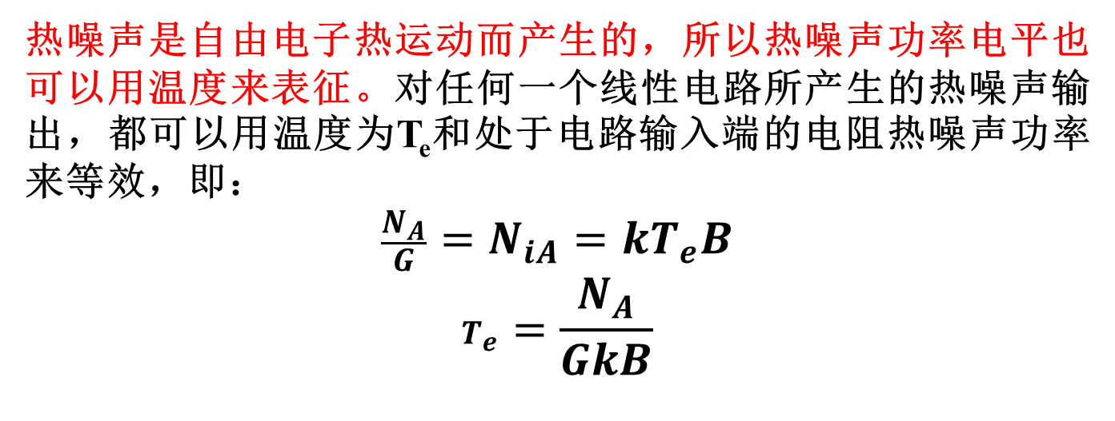
热噪声是自由电子热运动而产生的，所以热噪声功率电平也可以用温度来表征。对任何一个线性电路所产生的热噪声输出，都可以用温度为T_{e}和处于电路输入端的电阻热噪声功率来等效，即：
$$\frac{N_{A}}{G}=N_{iA}=kT_{e}B$$
$$T_{e}=\frac{N_{A}}{GkB}$$
电路热噪声输出功率
N_{A}折算电路输入端的热噪声功率
电路增益
电路输入噪声N_{i}是由信号源内阻R_{s}，处于环境温度T₀所产生的热噪声，即：
$$N_{i}=kT0B$$
则：$\begin{aligned}F=\frac{\frac{S_{i}}{N_{i}}}{\frac{S_{o}}{N_{o}}}=\frac{N_{o}}{\frac{S_{o}}{S_{i}}N_{i}}=\frac{N_{o}}{GN_{i}}=\frac{{GN_{i}+N}_{A}}{GN_{i}}=1+\frac{N_{A}}{GN_{i}}=1+\frac{GkT_{e}B}{GkT0B}=1+\frac{T_{e}}{T_{0}} \\ T_{e}=\left(F−1\right)T0\end{aligned}$
热噪声等效噪声温度和噪声因数（噪声系数）的转换关系

Slide 38
例题
例 在室温27℃时，试计算：1）某放大器的等效噪声温度为T_{e} = 75K，求它的噪声系数N_{F}；2）有一个混频器的噪声系数N_{F} = 6dB，求等效噪声温度T_{N}（注意单位）。
解：（1）T₀=273+27=300(K)
根据T_{e}=(F-1)T，
可以推出F=1+T_{e}/T₀=1+(75/300)=1.25
N_{F}=10lgF=10lg(1.25)=0.97(dB)
（2）根据F=10^(N_{F}/10)可以求出F=10^(6/10)=3.98
则T_{N}=(F-1)T=(4-1)*300=900(K)

Slide 39
等效噪声温度
等效噪声温度是一个不能直接测量的假设值。在低噪声、复杂的微波接收机和卫星接收机中，一般用等效噪声温度来计算，而不用噪声系数。
噪声温度和噪声系数是用来描述系统噪声系数的两种指标，是用来描述系统信噪比下降的程度。
对放大器等常用噪声系数描述，而对天线与接收机等常用噪声温度描述。

Slide 40
级联系统噪声公式推导
T_{e1}
F₁
G₁
T_{e2}
F₂
G₂
T_{e3}
F₃
G₃
S_{i}，N_{i}
S_{o}，N_{o}
对多级电路级联，图中输入、输出信号功率为S_{i}和S_{o}，输出噪声功率为N_{i}和N_{o}。设某系统第一级与第二级的增益为G₁与G₂，噪声系数为F₁和F₂，等效噪声温度为T_{e1}与T_{e2}，等效噪声带宽均为B。
信号源输入噪声功率为：N_{i}=kT₀B
可推出第一级的输出噪声功率为：
N₁=G₁kT₀B+G₁kT_{e1}B
第二级的输出噪声功率为：
N_{o}=G₂N₁+G₂kT_{e2}B=G₂(G₁kT₀B+G₁kT_{e1}B)+G₂kT_{e2}B
=G₂G₁kB(T₀+T_{e1}+T_{e2}/G₁)

Slide 41
可得两级级联系统的等效噪声温度为：
代入噪声系数与等效噪声温度的关系式可得：
同理可得到多级系统的噪声系数公式：
为了降低多级电压总噪声系数，往往要尽量降低第一级甚至第二级的噪声系数。这就是接收机的第一级或第二级电路必须采用低噪声放大器的原因。

Slide 42
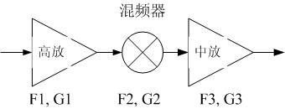
例题
某接收机高放功率增益G₁=17dB，混频器功率增益G₂ = -7dB，混频器和中频放大器的噪声系数分别为N_{F2} = 5dB和N_{F3} = 6dB。若要求加入高放后，接收通道总的噪声系数降低到加入前的0.1倍。求高放级的噪声系数N_{F1。}
解：根据公式N_{F}=10lgF，将噪声系数转换为噪声因数。
F₂=3.16，F₃=3.98，G₁=50.12，G₂=0.2

Slide 43
假设未加入高放，根据级联系统的噪声公式可得后两级的通道噪声因数为
F’=F₂+(F₃-1)/G₂=3.16+(3.98-1)/0.2=18.06
加入高放后的系统噪声因数为F=0.1F’=1.806，将结果带入多级系统的级联公式可得
F=F₁+(F₂-1)/G₁+(F₃-1)/(G₁G₂)=F₁+0.34=1.806
可以求出F₁=F -0.34=1.466
则高放的噪声系数N_{F1}为N_{F1}=10lgF₁=1.66(dB)

Slide 44
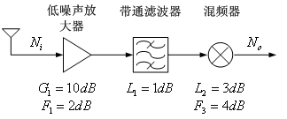
例：某接收机的结构框图如下图所示，若从接收天线进来的噪声输入功率为N_{i}=kT_{a}B，其中T_{a}=15K，环境温度为290K，中频带宽为10MHz。求接收机总的噪声系数、总的等效噪声温度和输出噪声功率。

Slide 45
解：将dB转换为线性值
G₁=10dB=10
G₂=-L₁=-1dB=0.79
G₃=-L₂=-3dB=0.5
F₁=2dB=1.58
F₂=L₁=1dB=1.26
F₃=4dB=2.51
用多级噪声系数的计算公式得接收机总的噪声系数
则总的等效噪声温度为
T_{e}=(F-1)T₀=(1.8-1) ×290=232K
输出噪声功率为
N_{o}=k(T_{a}+T_{e})BG=1.38 ×10⁻²³ ×(15+232) ×10 × 10⁶ × 3.95
=1.35 ×10⁻¹³ W

Slide 46
接收灵敏度
接收灵敏度S_{(dBm)}：在保证必要的输出信噪比条件下，接收机输入端所需的最小有用信号电平。
设接收机天线等效噪声温度为T_{a}，接收机噪声系数为F，增益为G_{P}，带宽为B，可检测的最低输入功率电平为P_{in, min}，则P_{in, min}=P_{o, min}/G_{P}，其中P_{o, min}为此时信号经接收机放大后对应的最低输出电平。

Slide 47
接收灵敏度
N_{o}为接收机的总输出噪声功率，为天线噪声经放大后的输出与接收机内部噪声的总和。
N_{o}=N_{内}+N_{天线}=k[T_{a}+(F-1)T_{o}]BG_{p}
设输出信噪比为D=P_{o,min}/N_{o}，此时灵敏度为
P_{in,min}=k[T_{a}+(F-1)T_{o}]BD
当T_{o}=T_{a}=290K时，化为dB表达式为
S(P) _{(dBm)}=-174dBm+N_{F}+10lgB+D_{(dB)}

Slide 48
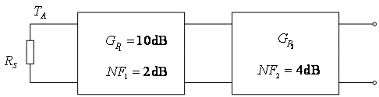
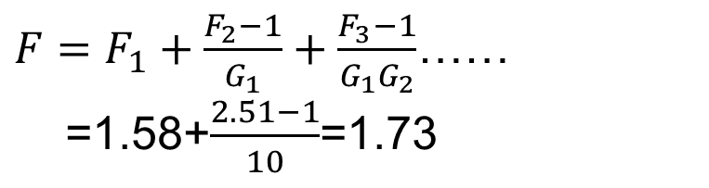
例：某接收机前端两级的增益，噪声系数如下图所示，带宽为B=30kHz。某天线等效噪声温度T_{A}=250K。为获得输出信噪比(SNR)_{o,min}=20dB，求接收机的最小输入电平P_{in,min}为多少？
解：将增益、噪声系数的dB值换成线性值为
G_{P1}=10dB G_{P1}=10； NF₁=2dB F₁=1.58；
NF₂=4dB F₂=2.51
接收机的噪声系数F
$F=F_{1}+\frac{F_{2}−1}{G_{1}}+\frac{F_{3}−1}{G_{1}G_{2}}$……
=1.58+$\frac{2.51−1}{10}$=1.73
NF=2.38dB

Slide 49
等效噪声温度
T_{e}=(F-1)T_{o}=211.9K
基底噪声为
F_{t}=10lgk(T_{A}+T_{e})+10lgB
=10lg[1.38×10⁻²³×(250+211.9)]+10lg30000
=-157.1dBW=-127.1dBm
接收机最低输入电平
P_{in,min}=F_{t}+(SNR)_{o,min}=-127.1+20=-107.1dBm=1.9×10⁻¹¹mW

Slide 50
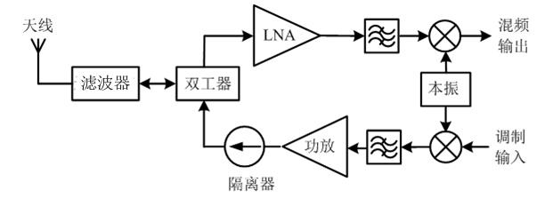
例题
某cdma2000移动台射频前端收发系统中，设cdma2000信号带宽B_{N}为1.23MHz，接收灵敏度S(dBm)为-95dBm，输出信噪比D为11dB。
求： 窄带CDMA接收系统的噪声系数；

Slide 51
例题
解：（1）根据灵敏度的计算公式，有
S(dBm)=-174dBm/Hz+N_{F}+10lgB_{N}+D(dB)
将S=-95dBm，D=11dB，B_{N}=1.23MHz代入可得
N_{F}=S(dBm) –D+174dBm/Hz-10lgB_{N}=7.1(dB)

Slide 52
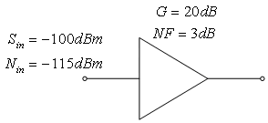
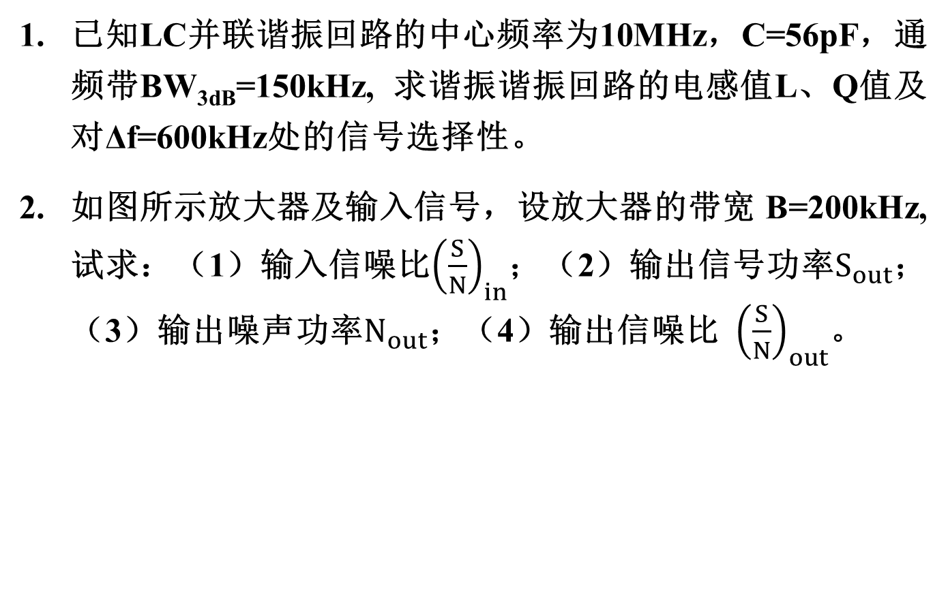
作业
已知LC并联谐振回路的中心频率为10MHz，C=56pF，通频带BW_{3dB}=150kHz, 求谐振谐振回路的电感值L、Q值及对Δf=600kHz处的信号选择性。
如图所示放大器及输入信号，设放大器的带宽 B=200kHz,试求：（1）输入信噪比${\left(\frac{S}{N}\right)}_{in}$；（2）输出信号功率$S_{out}$；（3）输出噪声功率$N_{out}$；（4）输出信噪比 ${\left(\frac{S}{N}\right)}_{out}$。

